Slide 1
第十四周内容(P249-258):
Laurent级数（续），解析函数的孤立奇点及留数
第十五周内容(P258-261):解析函数的孤立奇点及留数
（续），数学试验（2）

Slide 2
P249-255
P249 定义4.1/可去/极点/本性极点
P250-251 性质1-2,零点和极点的关系
P253 定义4.3/P254 公式1-3
计算

Slide 3
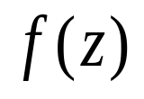
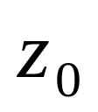
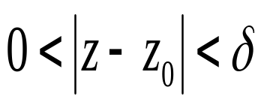
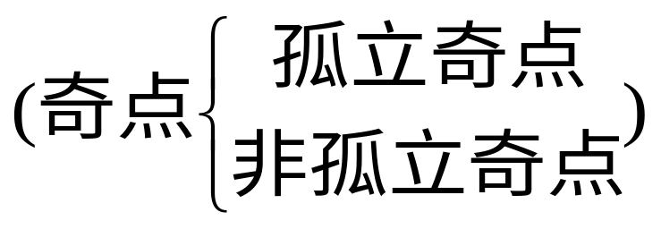
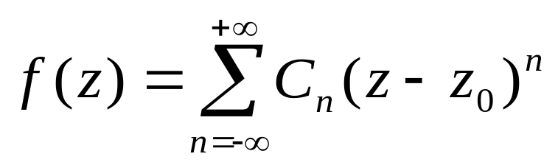
1.孤立奇点及其分类
定义 若 在 不解析，但在 的某一去心邻域
内解析，则称 是 的孤立奇点。
孤立奇点可按以下两种方式分类：
根据Laurent级数的形式分类
设 为 的孤立奇点,在 的去心邻域
内 ， 的Laurent 展式为:

Slide 4

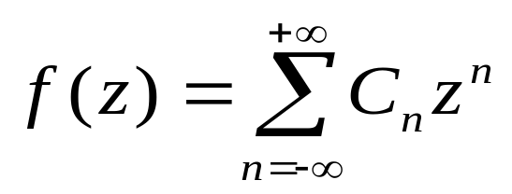
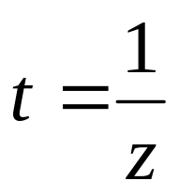
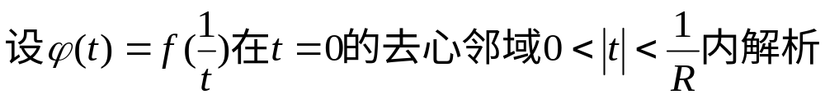
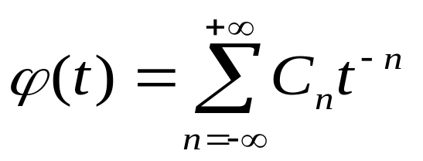
以上讨论了当 为有限奇点时，孤立奇点的分类。
现讨论若 在无穷远点的去心邻域内解析（这时
Laurent 展式为:
Laurent 展式为:

Slide 5
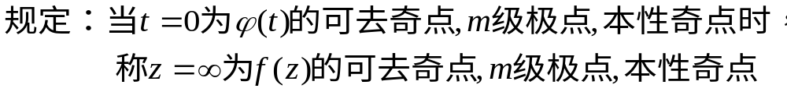
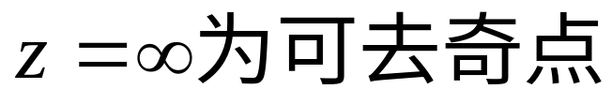
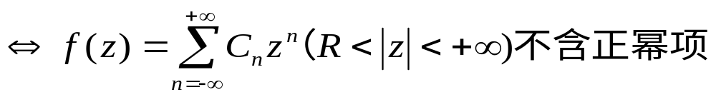
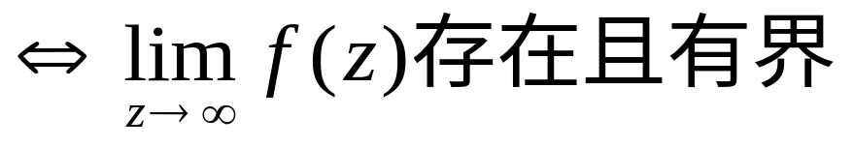
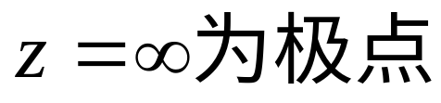
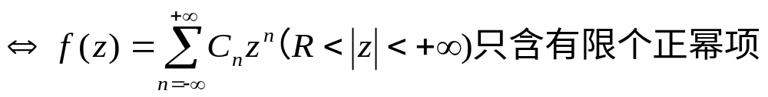
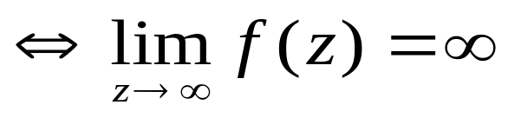
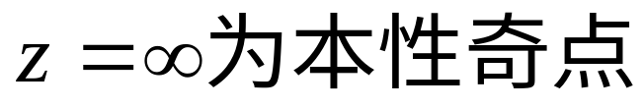
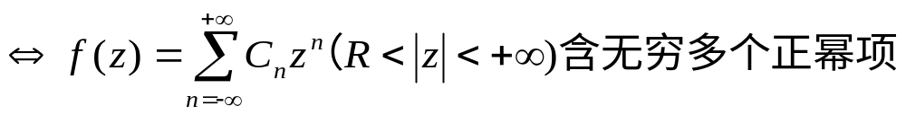
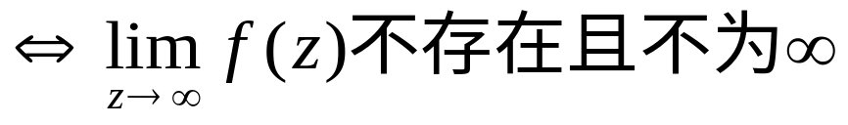

Slide 6
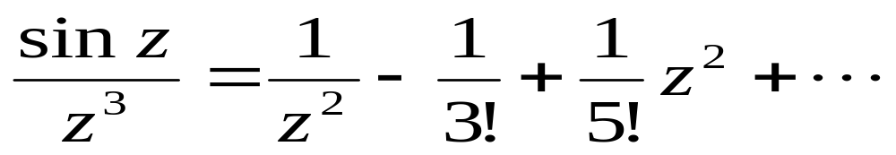
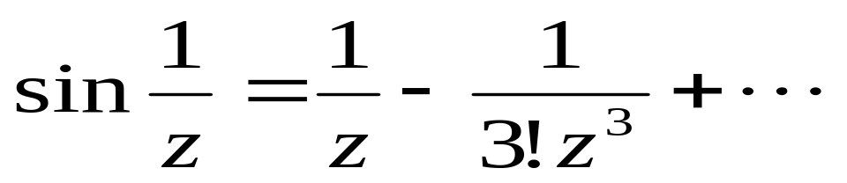
例如
关于无穷远点的孤立奇点的分类可以转化为原点情况
或者利用已知函数的展开式来判定，当然这个展开式
必须是无穷远点去心邻域内的罗伦展式。

Slide 7
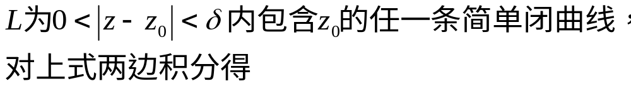
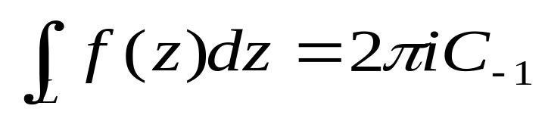
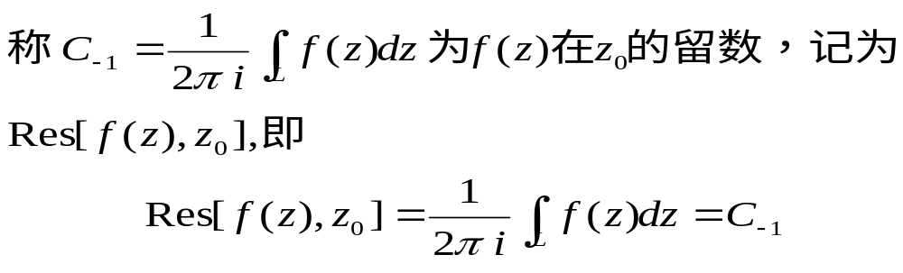
2.留数
设 为 的孤立奇点,在 的去心邻域
内 ， 的Laurent 展式为:

Slide 8
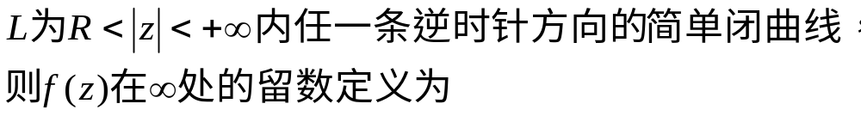
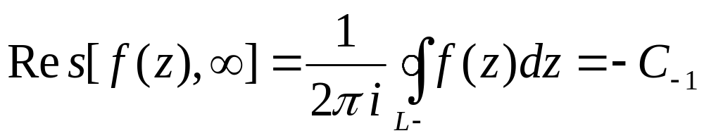
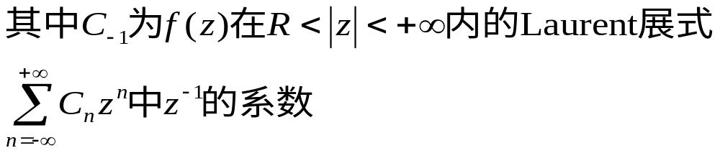
无穷远点处的留数

Slide 9
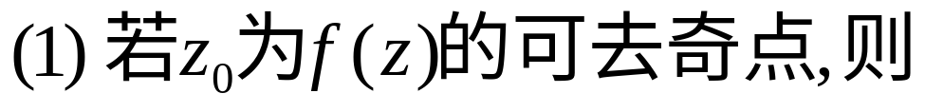
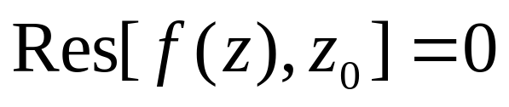
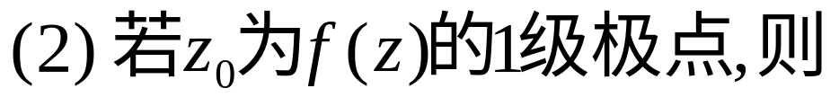
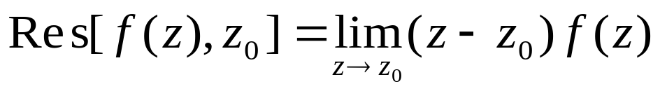
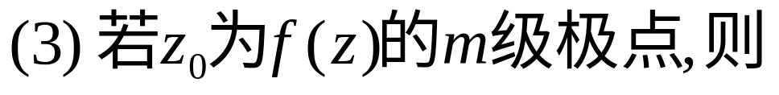
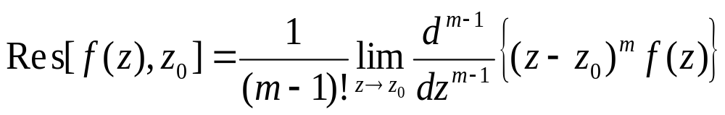
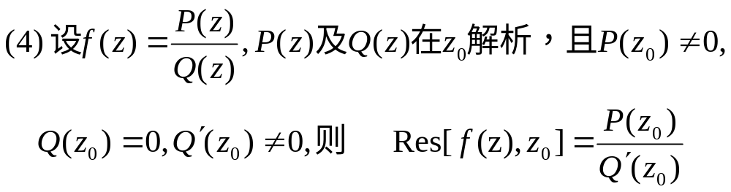
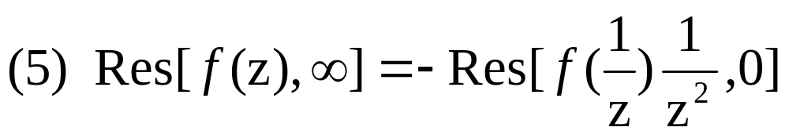
留数计算法：

Slide 10
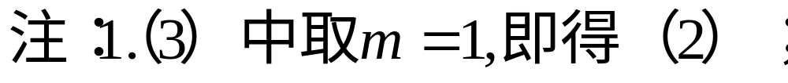

2.从证明过程不难看出，即使极点的级数小于m,也可
当作级数为m 来计算。这是因为表达式
的系数 中可能有一个或几个为零而已，
这不影响证明结果。

Slide 11
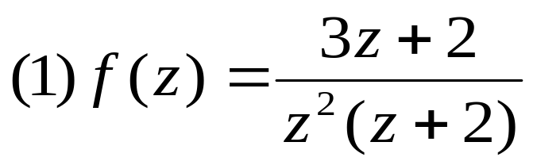
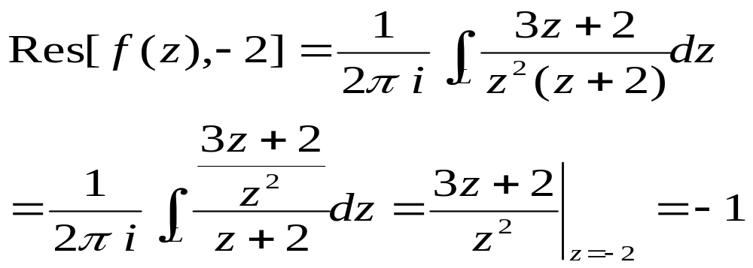
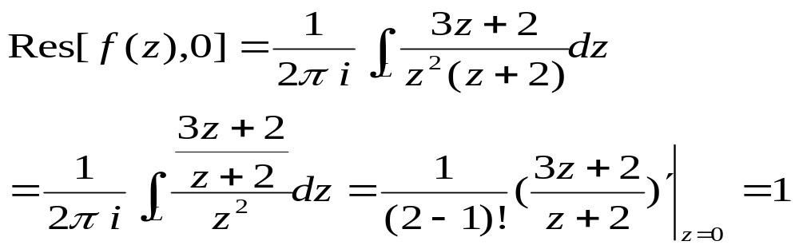
例2 求下列函数的奇点并计算留数：
解
法1

Slide 12
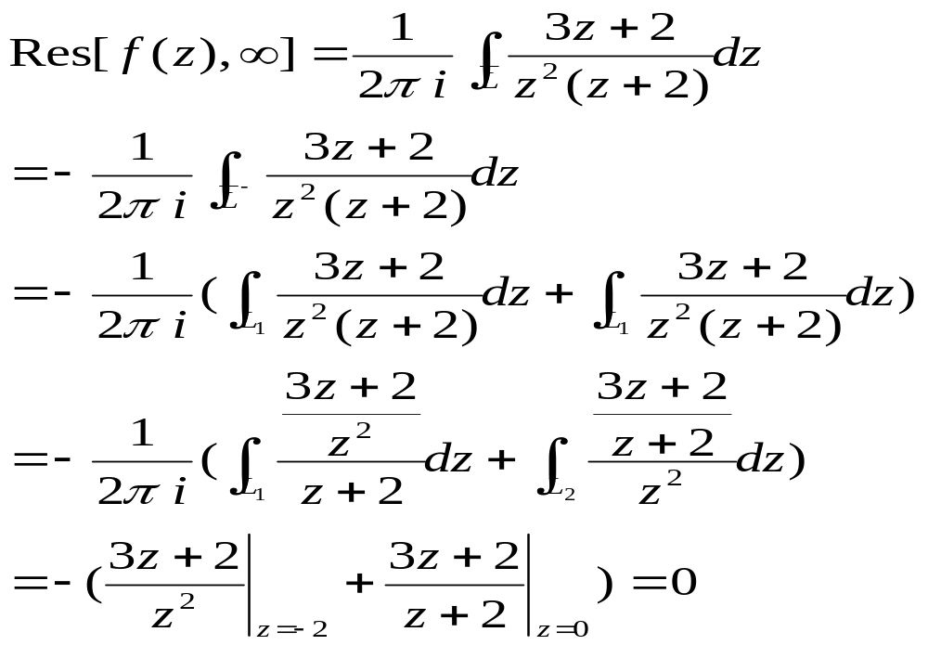

Slide 13
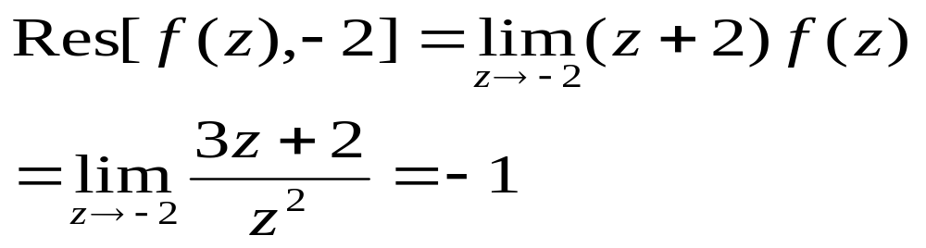
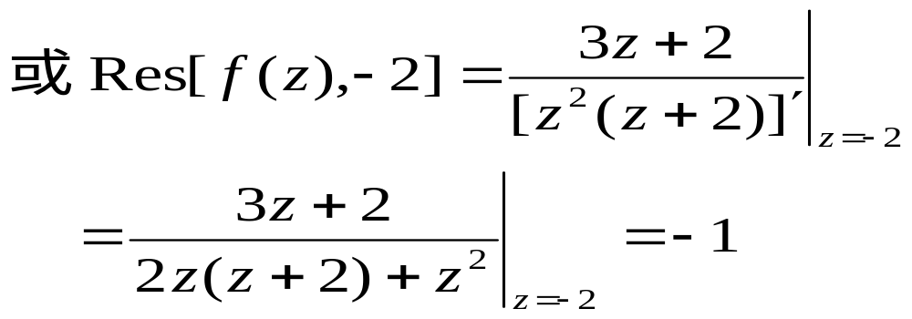
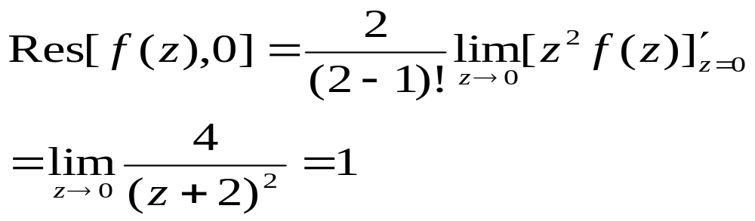
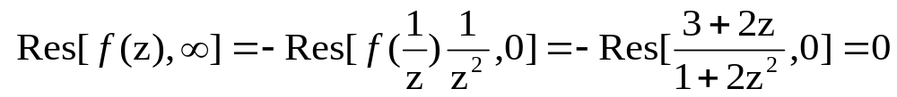
法2

Slide 14
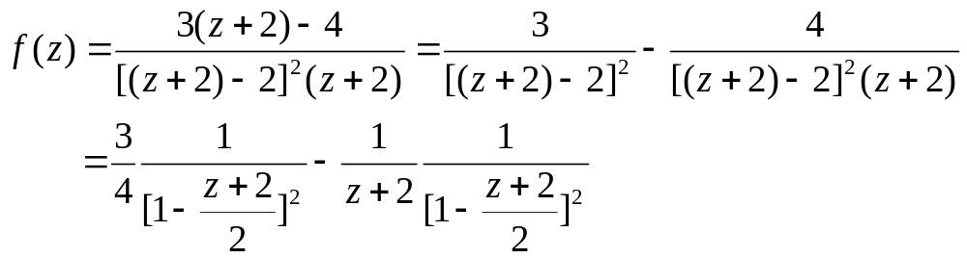
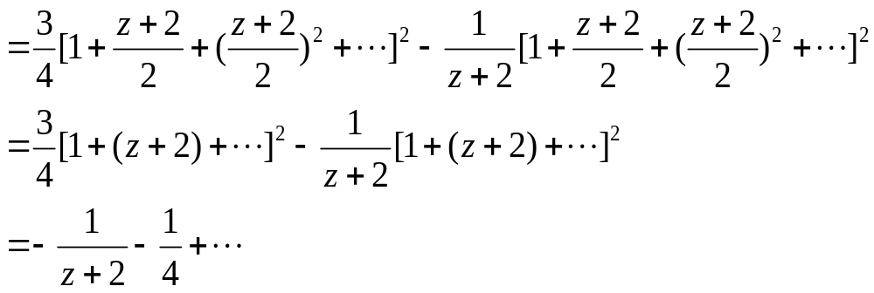
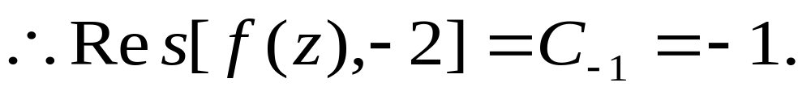
法3

Slide 15
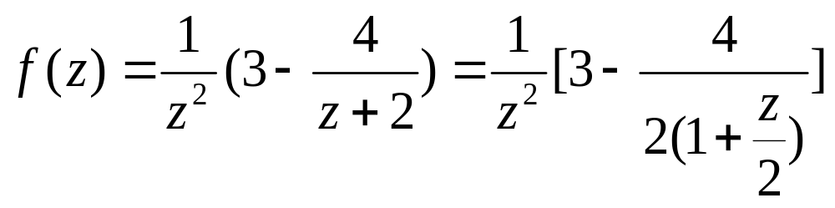
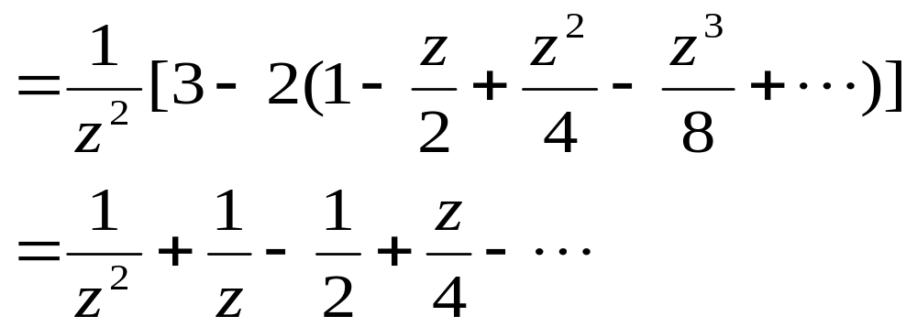
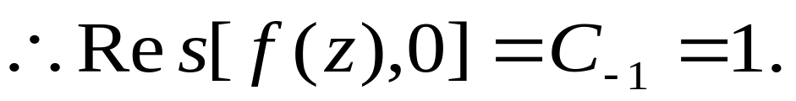

Slide 16




Slide 17




解

Slide 18




Slide 19






解
法1
所以，0为 的三级极点，且
法2
因为0是分子的一级零点，是分母的四级零点，
所以0是 的三级极点，取 m=4,由公式 2 得

Slide 20


3.留数定理
由复合闭路定理,得
定理1 设函数 在区域D内除有限个孤立奇点
外处处解析，L是D内包围诸奇点的一
条正向简单闭曲线，那么
利用这个定理，可将求沿封闭曲线L的积分，
转化为求被积函数在L中的各孤立奇点处的留数。

Slide 21


定理2 如果函数 在扩充的复平面内除有限个
孤立奇点外解析，那么 在所有各奇点（包括
点）的留数的总和必等于零,即

Slide 22



例3 计算下列积分：
由留数定理1，得

Slide 23




由留数定理1，2，得

Slide 24



Slide 25


10.3.3.利用留数计算某些实积分

Slide 26




Slide 27





Slide 28






Slide 29





Slide 30




Slide 31




Slide 32




Slide 33




Slide 34

习题10.4(P262)
4(1),(3);5(2),(4),(5)

